Slide 1


Lawyering

Slide 2
Wirtschaftstreuhänder und Rechtsanwalt -
Partner oder Konkurrenten?
Peter Konwitschka
11.05.2026

Slide 3
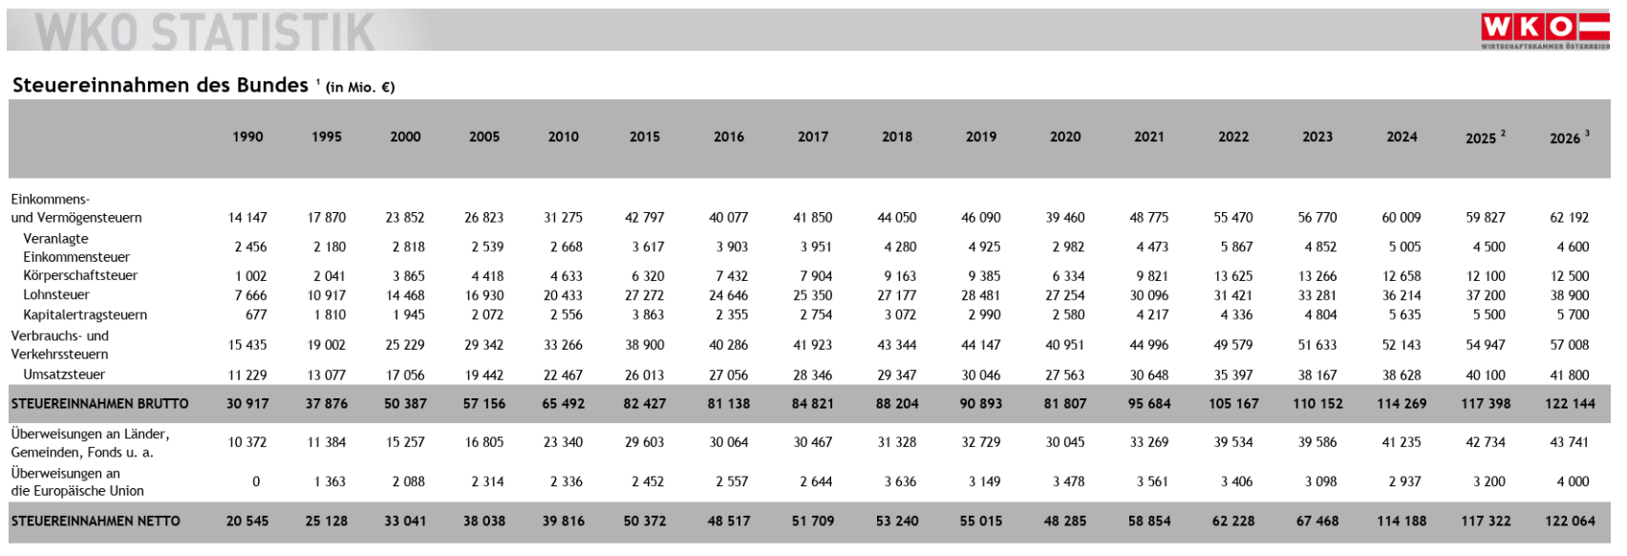
Steueraufkommen Österreich
Quelle: https://www.wko.at/statistik/jahrbuch/budget-steuereinnahmen.pdf

Slide 4
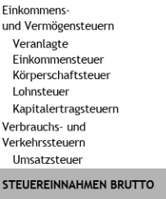

Steuereinnahmen des Bundes 2026
Quelle: https://www.wko.at/statistik/jahrbuch/budget-steuereinnahmen.pdf
Steuern und Sozialversicherungsbeiträge: https://www.statistik.at/statistiken/volkswirtschaft-und-oeffentliche-finanzen/oeffentliche-finanzen/oeffentliche-finanzen/steuereinnahmen
Abgabenquote im Vergleich: https://www.wko.at/statistik/eu/europa-abgabenquoten.pdf

Slide 5
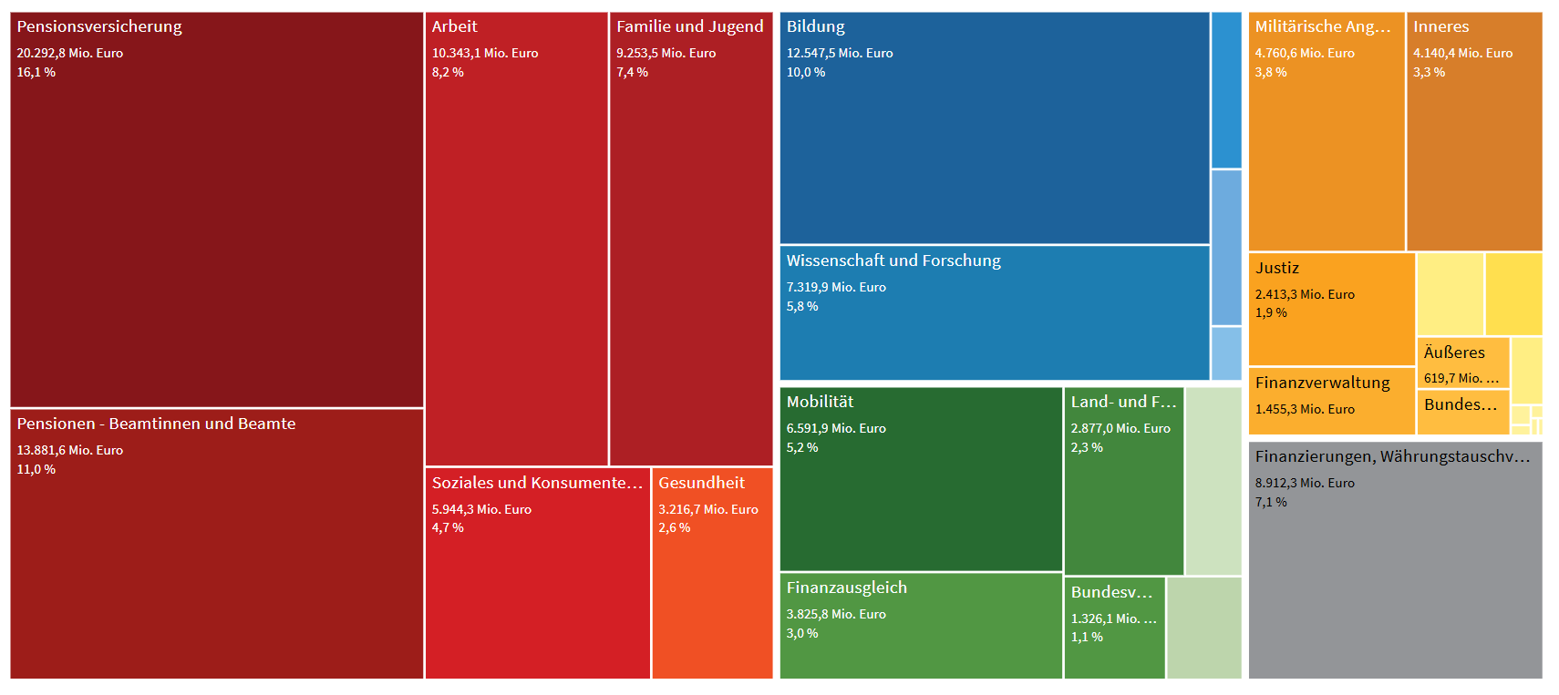
Budget 2026
Quelle:https://service.bmf.gv.at/Budget/Budgets/VBB/de/2025/Home/Treemap?type=FV&houseHold=1&currency=MioEuro&showGrafic=True&showTable=false

Slide 6
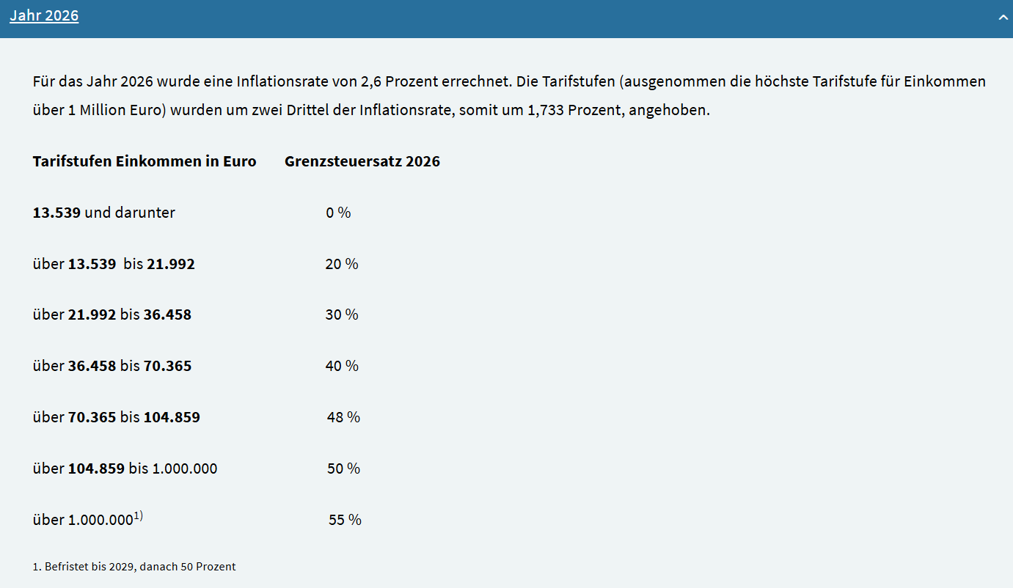
ESt
Quelle: https://www.bmf.gv.at/themen/steuern/arbeitnehmerveranlagung/steuertarif-steuerabsetzbetraege/steuertarif-steuerabsetzbetraege.html

Slide 7
KÖSt, KESt, USt
KÖSt: 2022: 25%; 2026: 24%; seit 2024: 23%
Details: https://www.usp.gv.at/themen/steuern-finanzen/koerperschaftsteuer-ueberblick.html
KESt (besondere Erhebungsform der ESt):
Details: https://www.usp.gv.at/themen/steuern-finanzen/einkommensteuer-ueberblick/weitere-informationen-est/kapitalertragsteueranmeldung.html
  Bei Sparbüchern und Girokonten: 25%
  Bei Ausschüttung (sämtl sonstige Kapitaleinkünfte): 27,5%
USt: 20% - 10% - 13%
Details: https://www.usp.gv.at/themen/steuern-finanzen/umsatzsteuer-ueberblick/steuersaetze-und-steuerbefreiungen-der-umsatzsteuer.html

Slide 8
“Wirtschaftstreuhandberufe”
Überbegriff – vgl § 1 WTBG 2017
Steuerberater
Wirtschaftsprüfer
Ausbildung:
  Akademische Ausbildung (WU, Jus, uä)
  Einschlägige Fachpraxis
  Fachprüfung: https://ksw.or.at/berufszugang-berufsanwaerterinnen/fachpruefungen-wtbg-2017/

Slide 9
Tätigkeitsgebiet StB
➔ https://www.ksw.or.at/desktopdefault.aspx/tabid-50/

Slide 10
Klassische Aufgaben eines StB
Buchhaltung, Lohnverrechnung, Jahresabschlusserstellung
Diverse Fachberatung:
  Steuerliche Fragen zu sämtlichen Abgaben
    Ertragsteuern
    Verkehrssteuern
    Gebühren
    SV-Abgaben
    udgl
  Begleitung bei der steuerlichen Außenprüfung („Betriebsprüfung“) und anderen Verfahren gegenüber der Abgabenbehörde
  Betriebswirtschaftliche Beratung (Unternehmensbewertung, KORE,…)
  Steuerliche Fachberatung (Umgründung, Sanierungsberatung, Finanzstrafrecht,…)
  Sonstige Fachberatung (Transaktionsbegleitung,…)

Slide 11
Tätigkeitsgebiet WP
Wirtschaftsprüfung
Sonderprüfung
  Umgründungsprüfungen
  Bankenprüfungen
Prüfung der Bücher / Rechnungslegung
  Gesetzliche Vorgaben (UGB, Sondernormen)
  Prüfung internes Kontrollsystem
  Due Diligence
  IFRS-Prüfungen
  Börsengänge
  uva

Slide 12
Überschneidungen zum Rechtsanwalt
Freiberufler
Steuerrecht – übergreifende Rechtsmaterie
Beratung und Umsetzung
Steuerliche Vertretung
Verfahrensführung – Rechtsmittel – Vertretung vor Behörde bzw dem (Höchst-)Gericht
Konzeptionierungen
KEINE VERTRAGSERRICHTUNG!
Partner oder Konkurrenten? Partner!

Slide 13


